Slide 1
মাল্টিমিডিয়া শ্রেণিতে স্বাগত

Slide 2
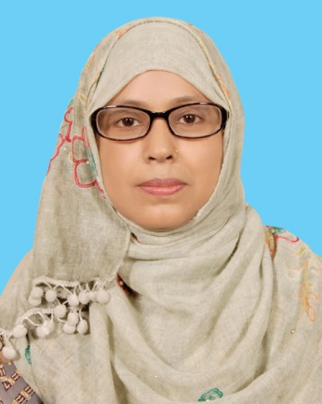
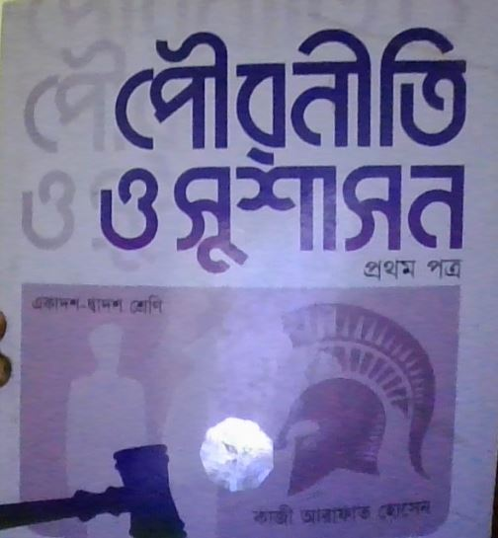
পরিচিতি
মোছাঃ মমতাজ পারভীন
প্রভাষক, পৌরনীতি ওসুশাসন
দৌলতপুর ডিগ্রি কলেজ
বেলকুচি, সিরাজগঞ্জ
বিষয়ঃ পৌরনীতি ও সুশাসন
পত্রঃ প্রথম
অধ্যায়ঃ পঞ্চম
পাঠঃ ১, ২।

Slide 3
নিচের চিত্রটি লক্ষ্য কর

Slide 4
অধিকার

Slide 5
শিখনফল
পাঠ শেষে শিক্ষার্থীরা---
অধিকার কী তা বলতে পারবে;
অধিকারের শ্রেণিবিভাগ ব্যাখ্যা করতে পারবে;
অধিকারের রক্ষাকবচগুলো বর্ণনা করতে পারবে।

Slide 6
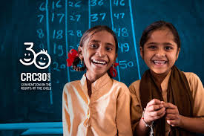
পৌরনীতিতে অধিকার বলতে বোঝায় সমাজ ও রাষ্ট্র কর্তৃক স্বীকৃত কতকগুলো সুযোগ সুবিধা যেগুলো ব্যক্তির ব্যক্তিত্ব বিকাশে সাহায্য করে।
অর্থাৎ কোন সুযোগ-সুবিধা কিংবা কোন স্বত্ব বা দাবি সমাজ ও রাষ্ট্র কর্তৃক স্বীকৃত হলে সেগুলো অধিকার বলে বিবেচিত হয়।

Slide 7
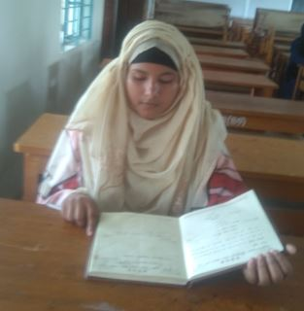
একক কাজ
অধিকার বলতে কী বোঝ?

Slide 8
অধিকারের শ্রেণিবিভাগ
নৈতিক অধিকার
আইনগত অধিকার
সামাজিক অধিকার
অর্থনৈতিক অধিকার
রাজনৈতিক অধিকার
সাংস্কৃতিক অধিকার
ধর্মীয় অধিকার
ব্যক্তিগত অধিকার

Slide 9
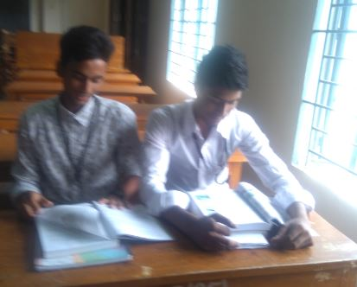
জোড়ায় কাজ
অধিকারের চারটি শ্রেণি ব্যাখ্যা কর ।

Slide 10
অধিকারের রক্ষাকবচ
আইন
গণতন্ত্র
আইনের অনুশাসন
বিচার বিভাগের স্বাধীনতা
জণগনের সজাগ দৃষ্টি
সংবিধানে মৌলিক অধিকারের ঘোষনা

Slide 11
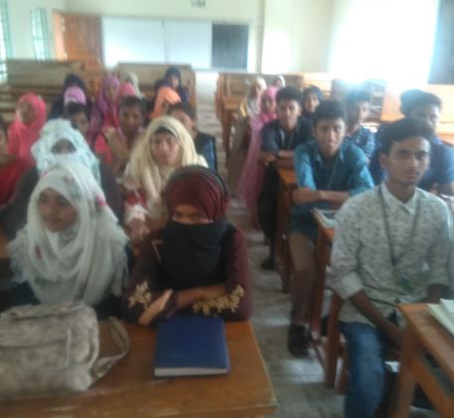
দলগত কাজ
অধিকারের রক্ষাকবচ বর্ণনা কর।

Slide 12
মূল্যায়ন
১। কোনটি সকল অধিকারের উৎস?
(ক) বিচার বিভাগ
(খ) ন্যায়পাল
(গ) সংবিধান
(ঘ) প্রধানমন্ত্রী
২। তথ্য অধিকার নাগরিকের অন্যতম-
i. নৈতিক অধিকার
ii. রাজনৈতিক অধিকার
iii. গণতান্ত্রিক অধিকার
নিচের কোনটি সঠিক?
(ক) i ও ii
(খ) ii ও iii
(গ) i ও iii
(ঘ) i, ii ও iii
সঠিক উত্তরের জন্য ধন্যবাদ
আবার চেষ্টা কর
আবার চেষ্টা কর
সঠিক উত্তরের জন্য ধন্যবাদ
আবার চেষ্টা কর
আবার চেষ্টা কর
আবার চেষ্টা কর
আবার চেষ্টা কর

Slide 13
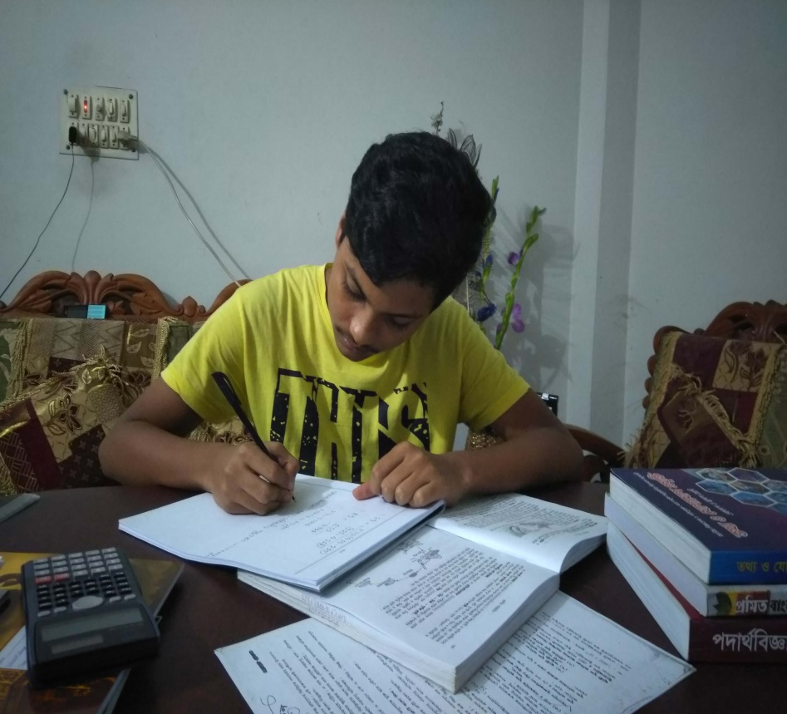
বাড়ির কাজ
অধিকার ও কর্তব্যের পারষ্পারিক সম্পর্ক বাড়ি থেকে লিখে আনবে।

Slide 14
ধন্যবাদ

